Slide 1
Видео хостинг
Финальный проект по Flask
Булыгин Арсений
Елена Горбунова

Slide 2
Суть проекта
Наш проект представляет из себя простой видеохостинг с возможностью загрузки и просмотра видео,
а также с возможностью создания творческих студий.

Slide 3
Интерфейс
Весь интерфейс сайта состоит из 10 страниц, включая формы и страницы ошибок.
Основные страницы - это:
Популярное
Мои студии
Поиск видео
Страница самой студии
Страница для просмотра видео

Slide 4
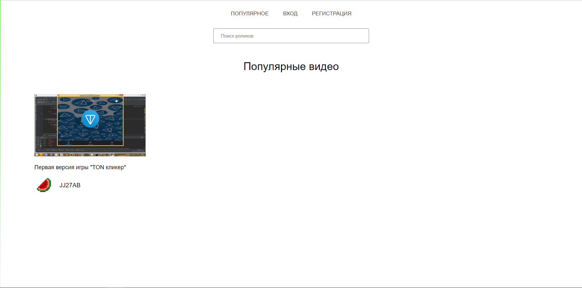
Страница “Популярное”

Slide 5
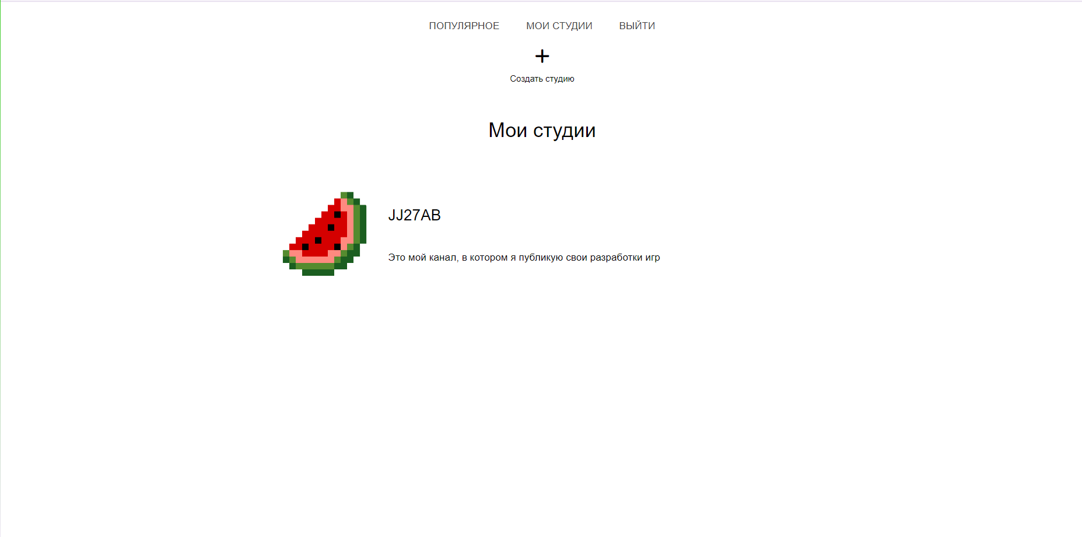
Страница “Мои студии”

Slide 6
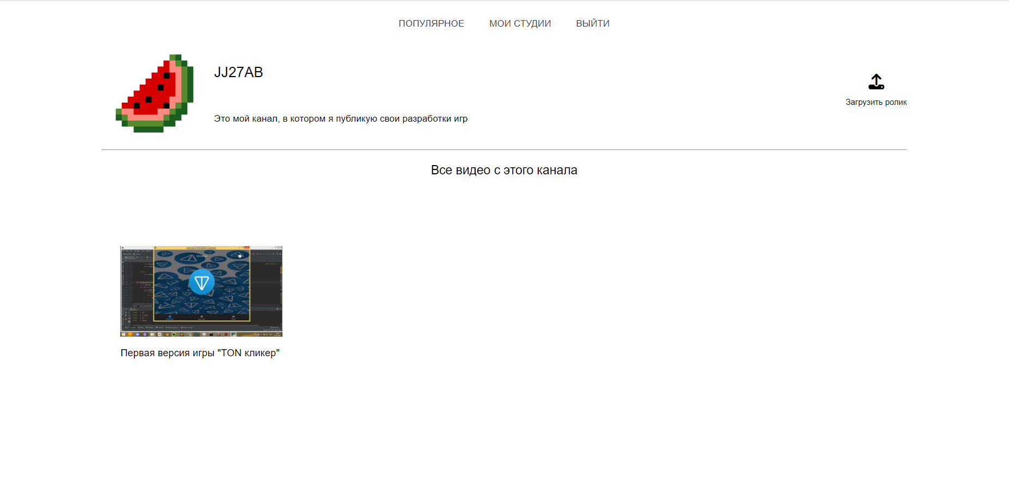
Страница “Студия”

Slide 7
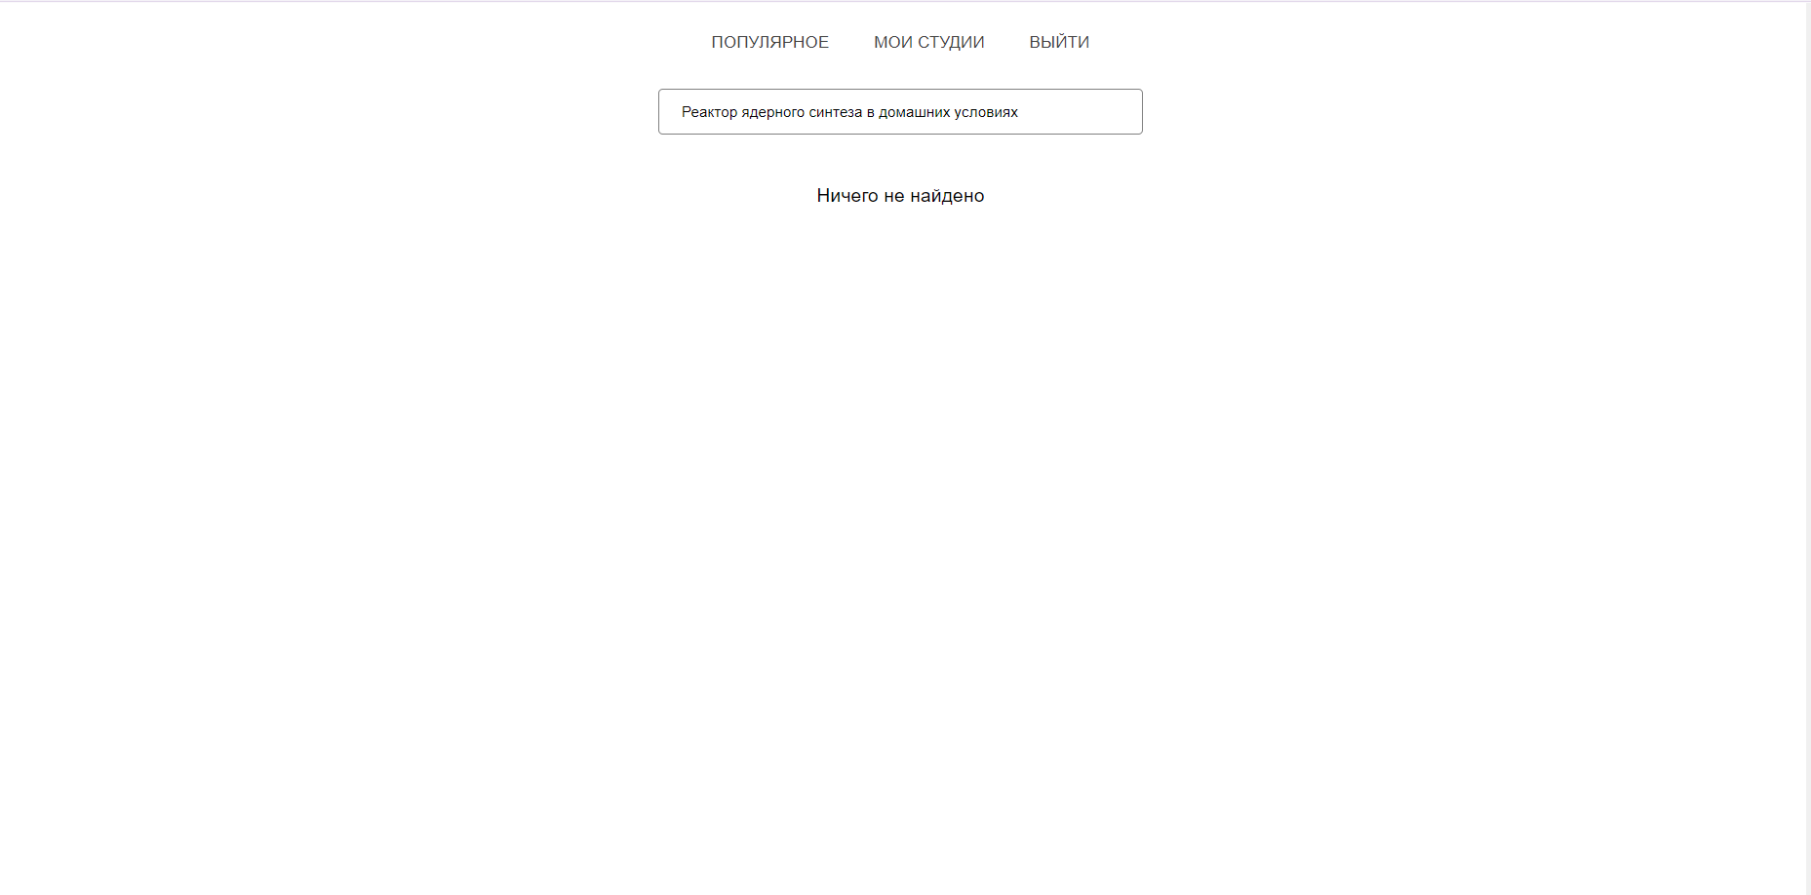
Страница “Поиск видео”

Slide 8
Страница “Поиск видео”

Slide 9
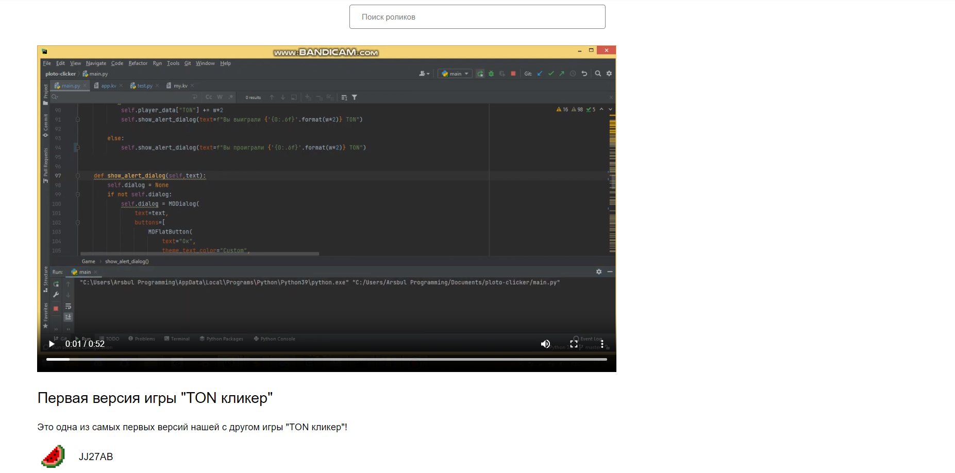
Страница “Просмотр видео”

Slide 10
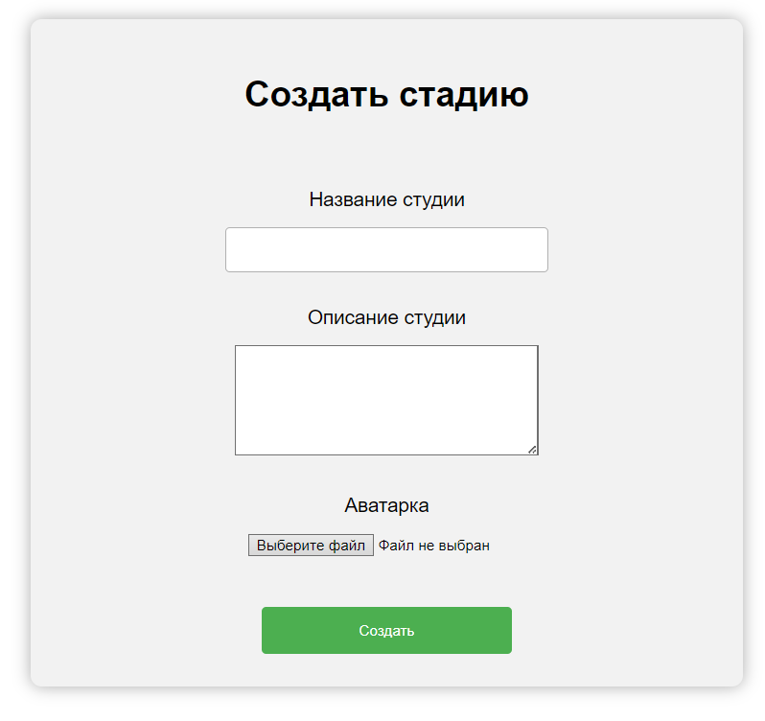
Создание студии
После того, когда пользователь зарегистрировался, он может создать свою студию, перейдя на страницу “Мои студии” и нажав кнопку для создания. После происходит перенаправление на страницу заполнения формы. После того, как пользователь ввёл название, описание и выбрал изображение (аватарку) студии и нажал на кнопку “Создать”, его перенаправляет на страницу созданной студии.

Slide 11
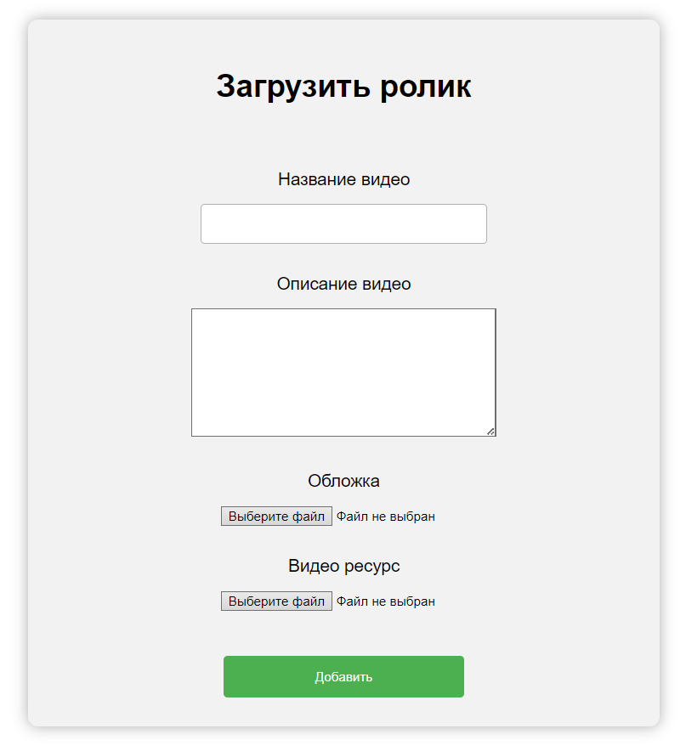
Загрузка видео
После того, когда пользователь зарегистрировался, он может загрузить видео в выбранную студию, перейдя на страницу нужной студии, и нажав на кнопку “Загрузить ролик”. После также происходит перенаправление на страницу заполнения формы. После того, как пользователь ввёл название, описание ролика, выбрал изображение с соотношением сторон 16:9, и выбрав видео источник, он может нажать на кнопку “Добавить”, его перенаправляет на страницу созданной студии.

Slide 12
Сохранение данных
Изначально планировалось, что все загруженные файлы будут сохраняться в отдельной папке в каталоге static корня проекта. и сохраняться в бд в виде таблицы Resource, содержащей id, формат, путь до файла. Однако от этой идеи пришлось отказаться, т.к любой желающий мог бы получить доступ к любым файлам. Вместо этого мы решили все загружаемые файлы преобразовывать в base64 формат, а затем сохранять полученный текст в бд всё в той же таблице .

Slide 13
Система авторизации
Система авторизации написана с помощью библиотекой flask-login.

Slide 14
Спасибо за внимание

